Slide 1


Slide 2
Pourquoi l’éducation est un sujet important ?

Slide 3
En France, un quart des jeunes sans diplôme sont au chômage
Taux de chômage des 25-34 ans, selon le niveau de formation (2015)

Slide 4
PISA : Les Résultats des élèves de 15 ans aident à poser un diagnostic

Slide 5
Qu’est-ce que PISA?
Une évaluation des connaissances et des compétences des élèves de 15 ans établie tous les 3 ans.
La première enquête a été menée en 2000, la dernière a été menée en 2015 et publiée en décembre 2016.
Les sciences sont le domaine majeur d'évaluation de l'enquête PISA 2015.
Au total, environ 540 000 élèves (dont environ 6000 en France), représentatifs des quelque 29 millions d'élèves âgés de 15 ans scolarisés dans les 72 pays et économies participants, ont passé les épreuves PISA en 2015.
Notes:
L’enquête PISA ne cherche pas simplement à évaluer la faculté des élèves à reproduire ce qu’ils ont appris, mais vise aussi à déterminer dans quelle mesure ils sont capables de se livrer à des extrapolations à partir de ce qu’ils ont appris et d’utiliser leurs connaissances dans des situations qui ne leur sont pas familières, qu’elles soient ou non en rapport avec l’école.

Slide 6
PISA 2015
Chaque élève a répondu à des épreuves informatisées d'une durée totale de deux heures.
Les épreuves PISA comportent des questions à choix multiple ainsi que des items qui demandent aux élèves de formuler leurs propres réponses.
Les élèves ont par ailleurs passé 35 minutes à répondre à un questionnaire sur eux-mêmes, leur milieu familial, leur établissement d'enseignement et leurs expériences concernant leur établissement et leur apprentissage.
Les chefs d'établissement ont quant à eux rempli un questionnaire à propos de leur système scolaire et de l'environnement d'apprentissage dans leur établissement.
Notes:
L’enquête PISA cherche à évaluer la capacité des jeunes à utiliser leurs connaissances et compétences pour relever les défis du monde réel

Slide 7

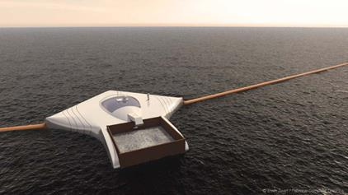

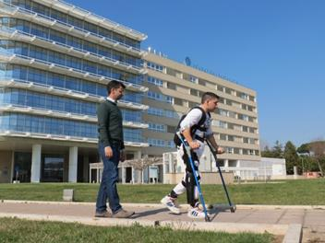
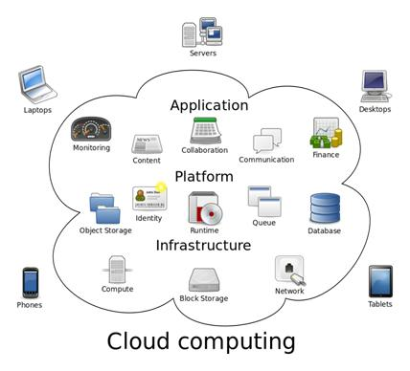
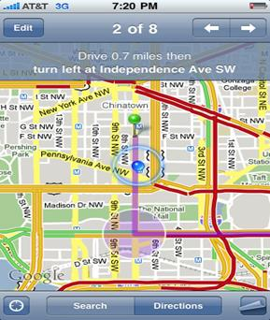



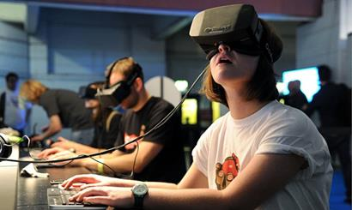

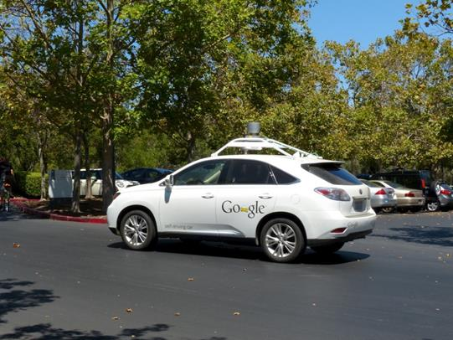
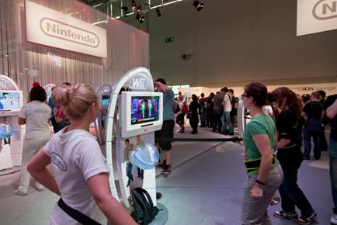

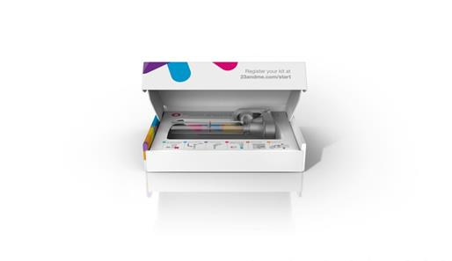
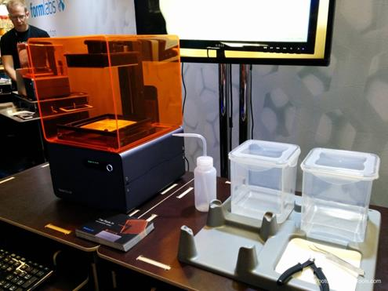


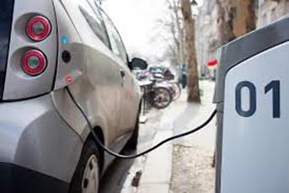

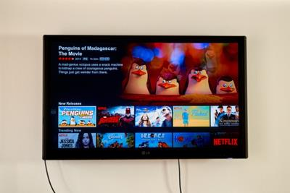
Performance en sciences – Données de tendance
570
550
Lev5
Performance en sciences
530
Level 4
Level 3
510
Moyenne OCDE
Level 2
490
Level 1
470
Below Level 1
450
Notes:
All countries are included and can be selected by selecting „select data“ and use the filter to choose the country of interest. Missing data/years have to be deleted.
The range of the axis may need to be adjusted for each country.

Slide 8
Les élèves de 15 ans en France obtiennent des performances au niveau de la moyenne OCDE en Sciences selon PISA 2015
Score moyen
10 pays ont des scores inférieurs à cette ligne

Slide 9
Pourcentage d‘élèves très performants et performants en sciences (2015)
Tableau II.2.2a
Source: OCDE – PISA 2015

Slide 10
Proportion d‘élèves en difficulté en sciences
(sous le niveau 2 de compétence) , 2015
Tableau II.2.2a
Source: OCDE – PISA 2015

Slide 11
Performance en sciences et équité sociale (2015)
Graphique I.6.6
Performance en sciences supérieure à la moyenne
Niveau d'équité dans l'éducation inférieur à la moyenne
Performance en sciences supérieure à la moyenne
Niveau d'équité dans l'éducation supérieur à la moyenne
Source: OCDE – PISA 2015

Slide 12
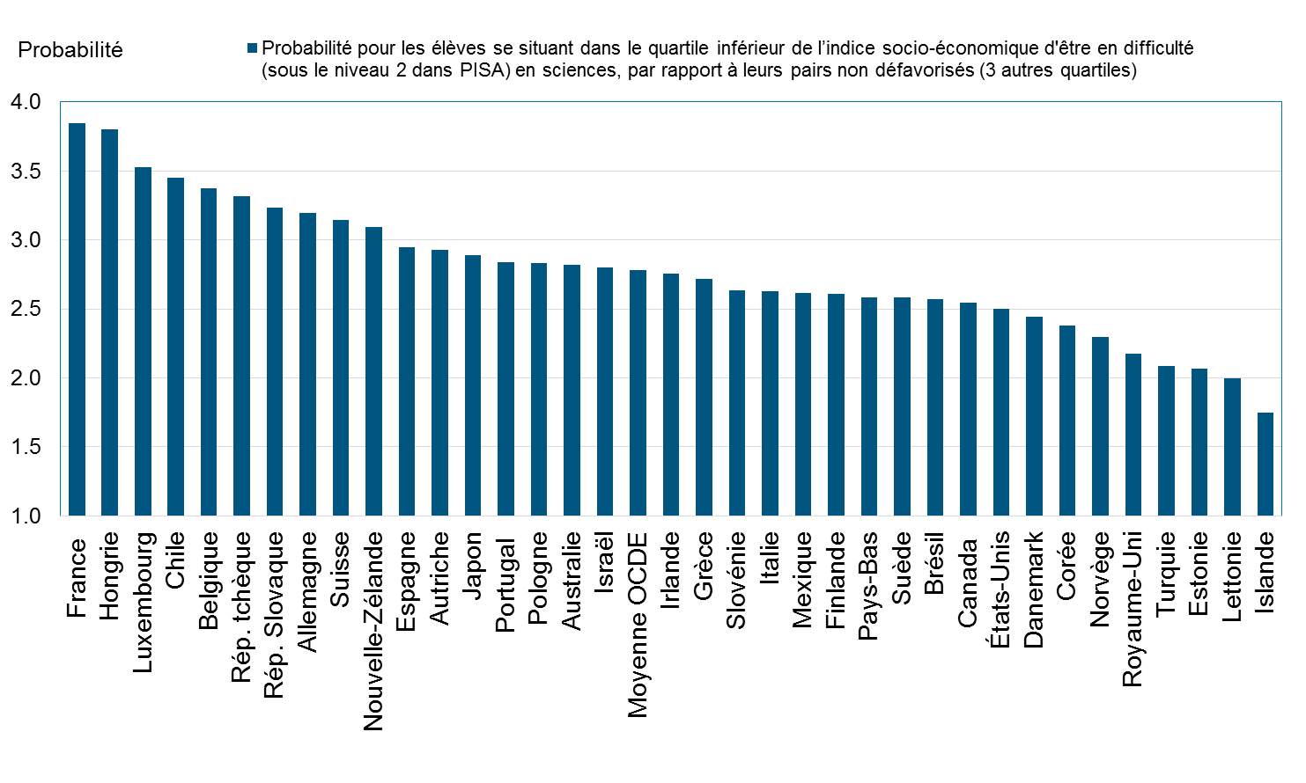
Inégalités : En France, les élèves de 15 ans issus des milieux les plus défavorisés ont quatre fois plus de risques que les autres d’être en difficulté
Source: OCDE – PISA 2015

Slide 13
Aspiration des élèves à exercer une profession scientifique, par niveau de compétence en sciences (2015)
Graphique I.3.3
Source: OCDE – PISA 2015

Slide 14
D’autres études internationales / travaux de recherche contribuent à affiner le diagnostic

Slide 15
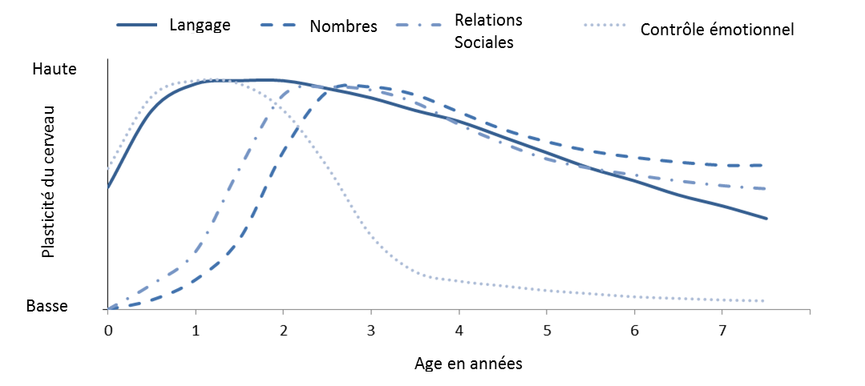
La sensibilité cérébrale qui entre en jeu dans des domaines très importants du développement atteint un pic au cours des trois premières années de vie d’un enfant
Sources: Adapted from Council for Early Childhood Development, (2010), in Naudeau S. et al. (2011).
Notes:
Langage et controle émotionnel en premier

Slide 16
École élémentaire : Les résultats en mathématiques sont inquiétants
(étude TIMSS sur les élèves de CM1)
Pays | Scores moyens
Irlande du Nord | 570
Irlande | 547
Angleterre | 546
Belgique (Fl.) | 546
Portugal | 541
Danemark | 539
Lituanie | 535
Finlande | 535
Pologne | 535
Pays-Bas | 530
Hongrie | 529
République tchèque | 528
Moyenne européenne | 527
Bulgarie | 524
Chypre | 523
Allemagne | 522
Slovénie | 520
Suède | 519
Italie | 507
Espagne | 505
Croatie | 502
Slovaquie | 498
France | 488
Source : IEA / MENESR-DEPP.

Slide 17
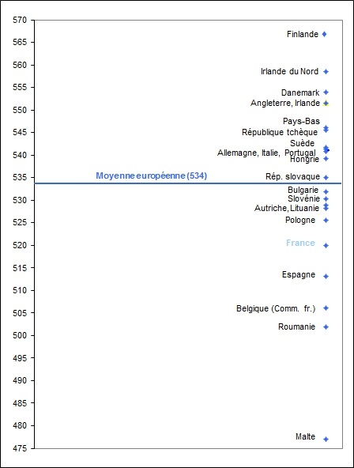
École élémentaire: Les résultats en Lecture sont également inquiétants (étude PIRLS 2011 sur les élèves de CM1)
Selon l'étude Cèdre (Depp) de 2015, 39% des élèves quittent l'école primaire avec des difficultés en lecture.
France
Source : PIRLS/ MENESR-DEPP.

Slide 18
Le défi - expliquer les résultats.
« Du diagnostic à l’analyse et aux recommandations »

Slide 19
La France présente un déséquilibre dans la répartition de ses dépenses d’éducation entre le primaire et le secondaire (2015)
Tableau B1.1a

Slide 20
Focus: Les pays performants dans PISA ont tous mis la formation des enseignants au cœur de leurs réformes et avec 4 grands objectifs
Attirer
Attirer les meilleures étudiants vers cette profession (Exemples: Brésil, Corée, Israël, Royaume Uni)
Créer des incitations pour amener des enseignants expérimentés à travailler dans les établissements défavorisés (Exemples: Brésil, Estonie )
  Former
  Avoir une formation de qualité qui mêle apprentissage des savoirs et du savoir-faire (Exemple: Finlande)
  Préparer les enseignants à cibler les problèmes spécifiques des élèves, à établir des diagnostics et à utiliser des méthodes différenciées pour y remédier (Exemples: Allemagne, Pologne, Portugal)
  Accompagner
Mettre en place des programmes de
tutorat pour les jeunes enseignants (Exemple: Angleterre, Singapour)
Donner aux jeunes enseignants la possibilité en début de carrière de retourner à l’université pour parfaire leurs connaissances sur des cas pratiques (Exemple: Finlande)
Retenir
  Développer la formation professionnelle continue car elle a autant d’importance, si ce n’est plus parfois, que la formation initiale (Exemples: Brésil, Canada, Mexico, Singapour)
  Proposer des évolutions de carrières (Exemples: Québec, Singapour)

Slide 21
En France, Les enseignants au collège sont rarement observés par leur chef d'établissement ou par leurs pairs (TALIS 2013)
Pourcentage de chefs d’établissement déclarant avoir pris part « souvent » ou « très souvent » aux activités de direction suivantes au cours des 12 mois précédant l’enquête et pourcentage d'enseignants ayant déclaré avoir reçu « souvent » ou « très souvent » au cours des 12 derniers mois des commentaires de la part d'autres enseignants après une observation de leur façon d’enseigner en classe
Tableau D6.3

Slide 22
Performance des élèves en sciences selon leur fillière d’enseignement (générale ou professionnelle), 2015
Graphique II.5.10

Slide 23
PISA donne quatre axes prioritaires pour la France
Améliorer la qualité de l’enseignement et de la transmission du savoir dans le primaire et le secondaire, et revaloriser le métier d’enseignant
Lutter contre l’échec scolaire dès l’école maternelle
Soutenir les élèves et les établissements défavorisés
Rehausser la qualité et la valorisation des filières professionnelles

Slide 24
MERCI DE VOTRE ATTENTION
Merci !
  Pour en savoir plus sur nos travaux, consultez www.oecd.org
    L’ensemble de nos publications
    L’intégralité de notre base de micro données
  E-mail : Eric.Charbonnier@OECD.org
  Twitter : CharbonnierEDU
  Blog : L’éducation déchiffrée
  http://educationdechiffree.blog.lemonde.fr/

